Slide 1
混合式移动App开发
宋培岩

Slide 2


功能需求：
一把椅子
程序员
坚固耐用
变化莫测！
产品和运营

Slide 3



多么希望...
朝令夕改！
哥们儿，能不能瞄准点？！！

Slide 4




明天上线
神马？今天又要吃披萨！
又是搞到凌晨的节奏...
这
个
需
求
很
简
单
怎
么
实
现
我
不
管
Android
Html5
iOS

Slide 5


变化莫测、朝令夕改、时间紧任务重
这可怎么办哪？
Html5+Native

Slide 6

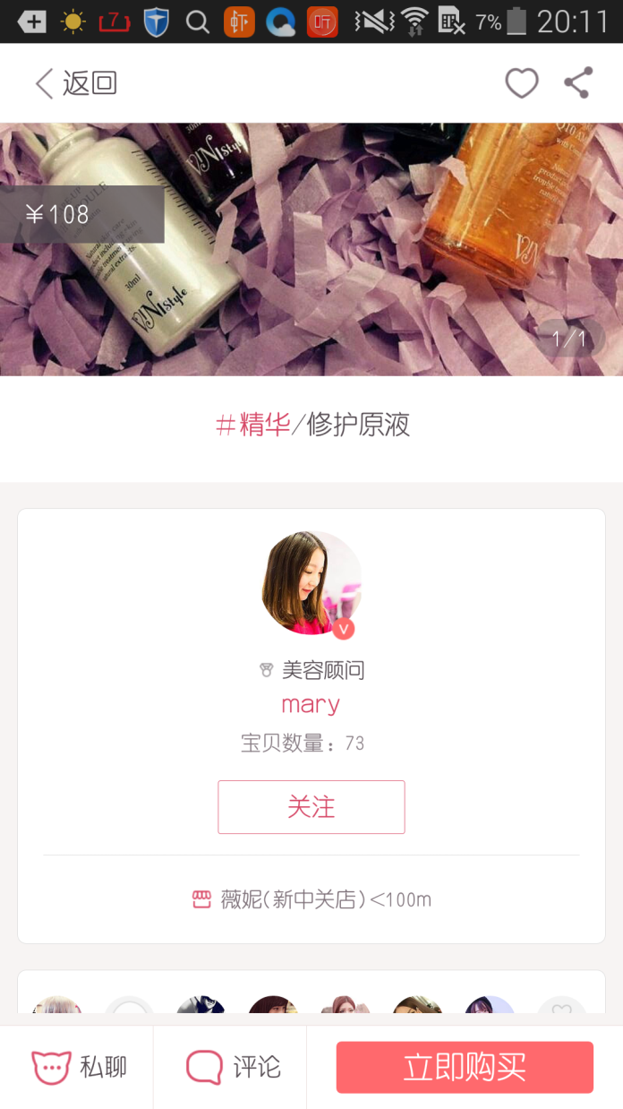


Slide 7
原生开发
新功能
新功能
新功能
iOS
客户端
Android
客户端
微信公众账号
App Store
多个安卓市场
网站服务器
三组开发人员
开发周期不统一
上线周期时间长
iOS开发团队
Android开发团队
Web前端开发团队

Slide 8
混合式开发
新功能
新功能
新功能
新功能
WebView
WebView
iOS
客户端
微信公众账号
Android
客户端
一个顶三个
随时上线，无需升级
网站服务器
Web前端开发团队

Slide 9
H5这么好，干脆全都用它好了！
 | HTML5 | 原生App
大量的页面交互 | 差 | 优
硬件调用 | 差 | 优
复杂的多页面流程 | 差 | 优
动态的内容 | 优 | 中
动态的界面 | 优 | 差
功能发布时效 | 优 | 差
故障修复时效 | 优 | 差

Slide 10
什么样的需求适合用H5？
需求项 | 适合 | 不适合
界面交互 | 页面交互少 | 页面交互多，尤其输入多
流程逻辑 | 界面流程简单 | 复杂的弹窗、来回跳转
硬件调用 | 少量设备要求 | 大量设备调用
加密 | 要求原生的支持 | 不允许暴漏加密算法

Slide 11
怎样将H5与Native结合？
Activity A
Activity B
WebView
Scheme
H5网页
Intent
桥
WebView
H5网页
Intent
Java 方法
Android API

Slide 12



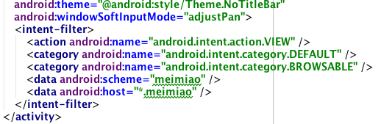
Scheme原理
打开页面
能处理
<a href=“http://www.baidu.com”>
https:// rtsp:// mailto:// smsto://
meimiao://
不能处理
组装Intent
网址放在Data字段

Slide 13




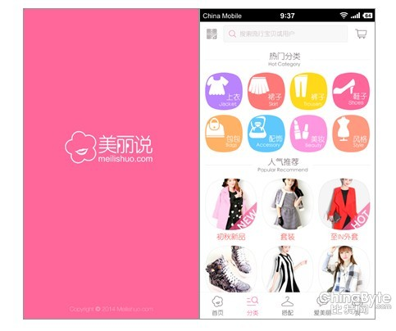


Scheme协议

Slide 14
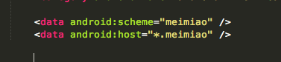
MainActivity
onCreat()
onNewIntent()
intent.getData().getScheme()
Intent：
网址：Meimiao://...
WebInternalProtocolParser.getInstance().
parse(intent.getDataString(), this);
Intent
订单详情
活 动
私 聊
...

Slide 15
Scheme协议
meimiao://{type}.meimiao/?json_params={params}
{type} 表示要打开页面的类型
{params} 表示页面的参数，用json编码之后再urlencode一次
例如：打开Id为123的商品详情
{“show_id”: “123”}
%7B%22show_id%22%3A%22123%22%7D
meimiao://show_detail.meimiao?json_params=%7B%22show_id%22%3A%22123%22%7D

Slide 16
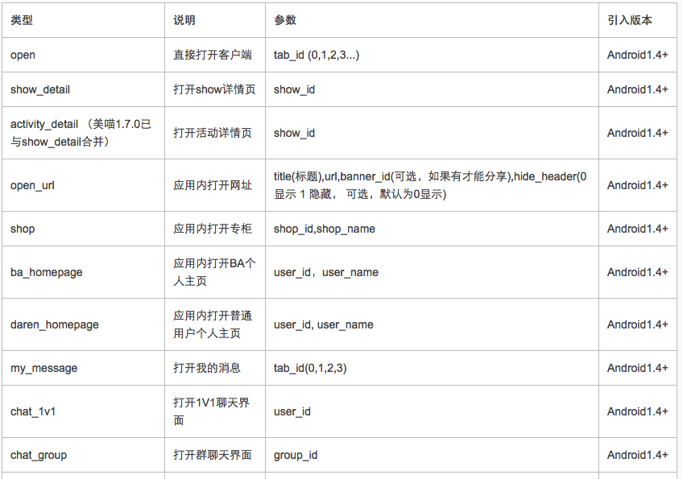
meimiao://open_url.meimiao?json_params=
%7B%22title%22%3A%22%E6%89%93%E5%BC%80%E6%B4%BB%E5%8A%A8%22%2C%22url%22%3A%22http%3A%2F%2Fwww.baidu.com%2F%22%7D
{"title":"打开活动","url":"http://www.baidu.com/"}

Slide 17
meimiao://show_detail.meimiao?json_params=%7B%22show_id%22%3A%22123%22%7D
类型
show_detail
对应Class
ShowDetailActivity.class
解析
创建
Intent
startActivity
参数
%7B%22show_id%22%3A%22123%22%7D
UrlDecode
{“show_id”: “123”}

Slide 18
Scheme协议总结
实现简单，成本低
应用场景非常广泛
容易与运营结合
iOS也可以支持
只支持单向调用

Slide 19
怎样将H5与Native结合？
Activity A
Activity B
WebView
H5网页
Intent
桥
WebView
H5网页
Intent
Java 方法
Android API

Slide 20
基于JS-JavaBridge的架构设计
H5页面
新功能
新功能
新功能
新功能
JavaScript 前端统一调用接口
原生（JS API）实现
前端（JS API）实现
JS Bridge
原生交互方法
原生交互方法
Ajax交互
WebView
UIWebView
内置浏览器
Android原生Native API实现
iOS原生Native API实现
微信

Slide 21

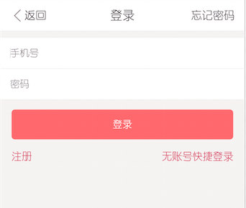
Meimiao.share(“99174”)
Meimiao.login(
function(type){
alert(“登陆成功！”)
}
)
Js 调用 Native
单向
双向 异步
Js 调用 Native
Native回调Js
双向 同步
Js 调用 Native
Var id = Meimiao.getDeviceId()
Native回调Js
http://mp.weixin.qq.com/wiki/7/aaa137b55fb2e0456bf8dd9148dd613f.html

Slide 22
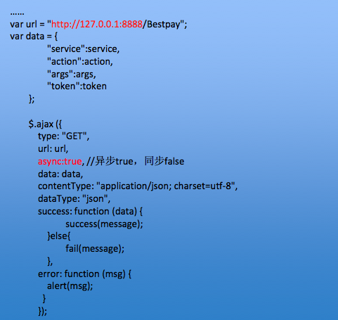
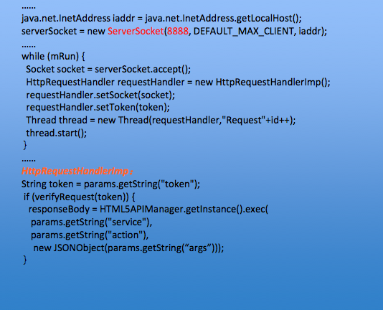
HTML5与原生交互（C/S模式）
优点：适用性广
既支持同步方法调用，也支持异步方法调用
既使用Android，也适用iOS
缺点：
连续多次调用接口时，可能会导致超时异常
不太推荐使用该方法，除非在接口只偶尔调用的场景
Server
Client
Javascript
Java

Slide 23

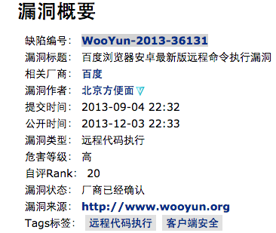
HTML5与原生交互（addInterface）
mWebView.getSettings().setJavaScriptEnabled(true);
mWebView.addJavascriptInterface(new JSInterface(), "jsInterface");
危险：通过JavaScript，可以访问当前设备的SD卡上面的任何东西，甚至是联系人信息，短信等
现状：
4.2 以上可以通过@JavascriptInterface注解解决，
4.2之下暂时无解，需寻求其他方式
强烈建议避免使用addInterface接口

Slide 24
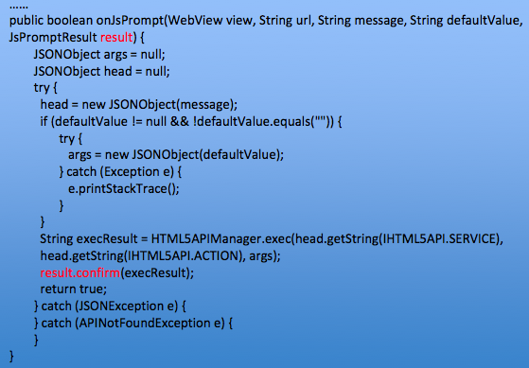
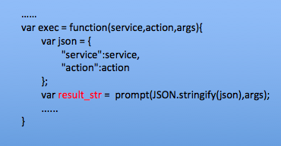
HTML5与原生交互（JSPrompt）
优点：
简单易用，安全性好。
既支持同步方法调用，也支持异步方法调用
缺点：
只适用于Android
强烈推荐使用该方法
参考实现：https://github.com/pedant/safe-java-js-webview-bridge
Client
Server
Javascript
Java

Slide 25
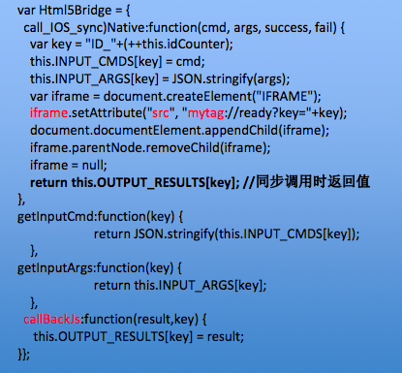
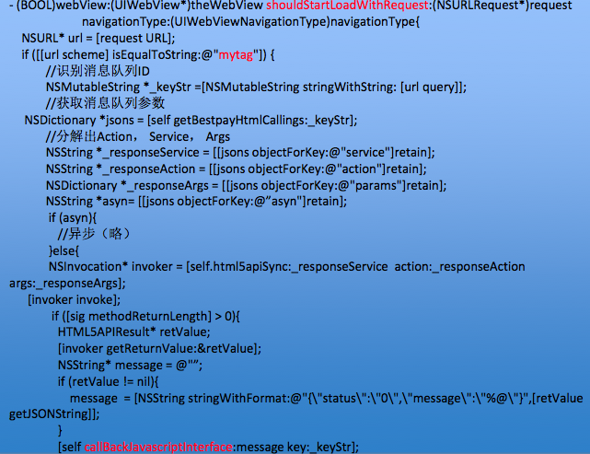
HTML5与原生交互（iFrame模式/同）
Client
Server
Javascript
ObjectC

Slide 26
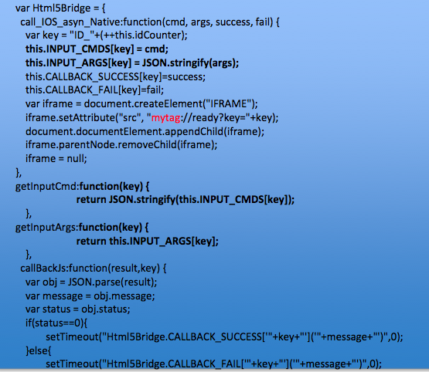
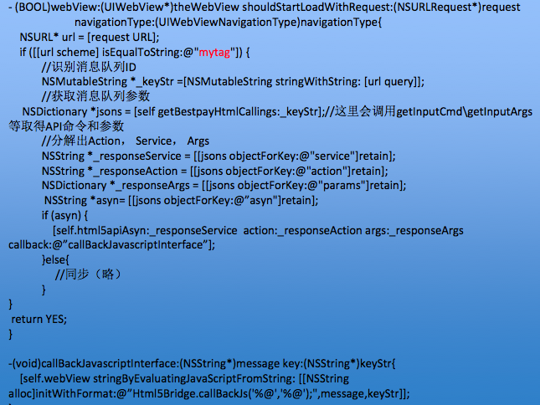
HTML5与原生交互（iFrame模式/异）
优点：
简单易用，安全性好。
既支持同步方法调用，也支持异步方法调用
缺点：
只适用于iOS
强烈推荐使用该方法
参考实现：https://github.com/marcuswestin/WebViewJavascriptBridge
Client
Server
Javascript
ObjectC

Slide 27
Js-Java桥总结
主要解决双向通信
双向通信支持同步/异步
平台（Android、iOS、微信）
可用于复杂的混合App
实现略复杂，但有可参考的实现

Slide 28
怎样将H5与Native结合总结
Scheme协议
特点：简单，应用广泛
单向（js -> java）
Js-Java桥
特点：略复杂，功能强大
类似微信API
双向（js -> java/java -> js）
同步调用和异步调用

Slide 29
注意问题
Cookies
将token，渠道号，版本号，应用名等通过WebView存到Cookies
“version=1.7.0; domain=.meilishuo.com; path=/”
Proguard
Native的方法实现文件是不能混淆的。
安全性
白名单
Cookies增加Httponly
禁止加载本地html文件
症状：Web服务器读取cookies时，经常读不到
症状：开发时一切正常，Release包上运行有问题。

Slide 30
经验
适配问题
HTML5规划中的碎片化程度降低仍然未真正实现；
国产/山寨机尤其是篡改过操作系统的手机，适配问题尤其严重；
解决思路：更多的适配测试与修复，尽量使用标准的JS，CSS接口。
体验问题
流畅性常常比不上原生应用；
解决思路：不断尝试，选择最合适的UI实现样式，放弃花哨无用的设计；着重从渲染优化性能。
微信与自己实现的桥对硬件接口支持不一致；
解决思路：1. 多个平台都有的接口，尽量定义的与微信一致。2. 针对平台选择合适的产品功能，提升最有价值的功能点，删减可能出现负担的功能点。

Slide 31

Thanks

